Slide 1
ПРЕЗЕНТАЦИЯ КАТАЛОГА №5
27 марта 2016 – 16 апреля 2016
Тема каталога:
«20 лет со дня выпуска первого каталога в России»

Slide 2





ФОКУС КАТАЛОГА
Суперпредложение в начале каталога
Драйвер каталога
Суперпредложение в конце каталога
Главные продукты каталога
Предложение на задней обложке каталога
Notes:
Тема каталога №5– «20 лет со дня выпуска первого каталога в России».
20 лет прямых продаж в России - это много! Этот возраст позволяет нам гордиться нашими достижениями: мы, как и прежде, создаем эффективные продукты для вас, наших Лидеров, консультантов и постоянных клиентов.
Каталог №5 выходит под девизом: «День рождения у нас, а подарки - вам!»
На страницах этого каталога вы найдете очень много щедрых предложений наших легендарных продуктов и ожидаемых новинок, а также звездных поздравлений от знаменитостей, которые ранее появились в наших каталогах.
Фокусы каталога:
1) Суперпредложение в начале каталога – это интересные предложения со значительными скидками на нескольких разворотах в самом начале каталога, объединённые общими темами.
2) Драйвер каталога – это очень привлекательный продукт, который можно получить по выгодной цене при условии размещения заказа на определенную сумму.
Драйвером каталога №5 являются шарф и солнцезащитные очки «Полька». Вы можете приобрести один из этих аксессуаров на выбор всего за 299 рублей при единовременном заказе на 990 рублей из этого каталога.
3) Суперпредложение в конце каталога – это дополнительные интересные предложения с суперскидками на нескольких разворотах в самом конце каталога, объединённые общими темами.
4) Главные продукты каталога – это популярные продукты с большой скидкой, они расположены внутри каталога. Потенциально это самые продаваемые продукты из текущего каталога. Дизайн страниц с такими продуктами намеренно отличается от остальных страниц с целью привлечения внимания.
5) Суперпредложение на задней обложке каталога. Это предложение называется «Дверь в Орифлэйм», так как многие клиенты начинают просмотр каталога с конца. Как правило, в каждом заказе есть этот продукт!
5) Кроме того, в каталоге, конечно, представлены ВСЕ категории продуктов: Вэлнэс, уход за кожей лица, декоративная косметика, ароматы, уход за волосами, уход за телом и аксессуары. При просмотре каталога стоит обратить внимание на продукты в разных категориях, чтобы найти именно то, что нужно вам.

Slide 3
Какая серия интенсивного ухода за кожей для молодой аудитории выходит в каталоге №5?

Slide 4
Notes:
Современный ритм жизни большого города является ведущей причиной преждевременного старения кожи.
Под воздействием внешних факторов, таких как недостаток сна, несбалансированное питание, стресс и загрязненность окружающей среды, функционирование и обновление клеток замедляется. Кожа тускнеет, становится обезвоженной, расширяются поры.
Под воздействием внешних факторов, таких как недостаток сна, несбалансированное питание, стресс и загрязненность окружающей среды, функционирование и обновление клеток замедляется. Кожа тускнеет, становится обезвоженной, расширяются поры. Под воздействием внешних факторов в клетках кожи накапливаются загрязнения, нарушающие их нормальное функционирование - тусклый цвет лица, расширенные поры, преждевременное старение.
Свободные радикалы участвуют в процессе окисления, вызывая повреждение клеток – преждевременное старение клеток кожи.
Обновленная серия NovAge True Perfection с улучшенной формулой на основе экстрактов персидской шелковой акации и стволовых клеток ягод асаи борется с последствиями современного образа жизни и первыми возрастными признаками, предотвращая появление морщинок. Клинически доказано, что средства серии помогают улучшить состояние кожи, глубоко увлажняя ее, придавая здоровое сияние и сужая поры.
Основные активные ингредиенты:
Экстракт персидской шелковой акации–мощный природный ингредиент, богатый аминокислотами и минералами (Ca, Mg, Zn, Na, Fe), способный обратить последствия негативных изменений, выровнять тон и текстуру кожи, вернуть ей сияние и совершенство. Инновационный компонент нейтрализует молекулы, вызывающие преждевременное старение клеток, выравнивает тон и текстуру кожи.
Экстракт стволовых клеток ягод асаи - богатый антиоксидантами предотвращает появление первых морщин, защищает кожу от воздействия свободных радикалов, которые повреждают клетки кожи.
На страницах №36-38 каталога №5 представлены 6 продуктов для 4-х шагового***комплексного ухода серии NovAge True Perfection, которые Вы можете приобрести как в составе набора, так и каждое средство по отдельности.
***4-х шаговая система ежедневного ухода построена таким образом, что каждый шаг идеально дополняет предыдущий. Выполняя все 4 шага программы и затрачивая всего по 2 минуты утром и вечером, вы сможете достичь максимальных результатов.
ШАГ 1: ОЧИЩЕНИЕ
Тщательное очищение кожи позволяет активным веществам в составе кремов и сывороток проникать глубже и действовать эффективнее. Нанесите очищающее средство на кожу лица и затем смойте водой или аккуратно удалите ватным диском. Тонизирование завершает этап очищения, удаляя оставшиеся загрязнения, освежая и насыщая кожу влагой. Смочите ватный диск и протрите лицо, избегая области вокруг глаз.
32596 Очищающая гель-пенка NovAge, 200 мл.
• гель-пенка образует при нанесении густую пену, при этом бережно очищает и удаляет загрязнения, освежая кожу и делая кожу мягкой и бархатистой.
• в основе средства лежит технология CellActive с антиоксидантным и легким осветляющим действием.
• имеет легкий аромат
• флакон с дозатором – это удобство и экономичность в использовании.
32128 Обновляющий тоник NovAge, 200 мл.
• тоник с технологией CellRenew оказывает обновляющее действие за счет содержания молочной кислоты.
• завершает очищение и насыщает кожу влагой, придавая ей свежесть, мягкость, гладкость и здоровое сияние.
• имеет легкий аромат.
ШАГ 2: УХОД ЗА КОЖЕЙ ВОКРУГ ГЛАЗ
Нежная зона вокруг глаз требует особой бережности – тонкая кожа больше подвержена растяжению и возрастным изменениям. Формулы всех кремов для кожи вокруг глаз NovAge специально разработаны таким образом, чтобы обеспечить наиболее деликатный и в то же время эффективный уход. Нанесите крем при помощи специального роликового аппликатора и вбивайте, с помощью безымянного пальцем, нежными похлопывающими движениями, в область кожи вокруг глаз, до полного впитывания.
31981 Крем для совершенства кожи вокруг глаз NovAge True Perfection 15 мл
при регулярном применении сглаживает первые мимические морщинки**, придает коже сияние.
кофеин, входящий в состав средства, улучшает микроциркуляцию, способствуя уменьшению темных кругов и припухлостей.
легкая быстровпитывающая текстура.
с охлаждающим роликовым аппликатором.
без аромата.
** По результатам потребительского тестирования.
ШАГ 3: АКТИВАТОР
Сыворотки NovAge являются незаменимым шагом ежедневного ухода: их формулы содержат высокую концентрацию необходимых для молодости вашей кожи веществ и усиливают действие дневного и ночного крема. Нанесите сыворотку на очищенную и подготовленную кожу лица и шеи, с помощью кончиков пальцев, избегая области вокруг глаз.
Достаточно одной порции из дозатора – все они разработаны таким образом, чтобы количество средства было оптимальным.
31979 Сыворотка мгновенного действия для совершенства кожи NovAge True Perfection, 30 мл.
сыворотка с высокой концентрацией активных веществ (с экстрактом персидской шелковой акации и комплексом InstantGlow) смягчает и разглаживает кожу, придает ей сияние и при регулярном применении разглаживает первые мимические морщинки.
усиливает действие дневного и ночного крема против морщин NovAge Ecollagen.
легкая текстура обеспечивает глубокое проникновение активных компонентов.
имеет легкий аромат.
удобство в применении - упаковка с дозатором, который разработан таким образом, что 1 нажатие = 1 порция средства, достаточная для лица и шеи.
Как это работает: Экстракт персидской шелковой акации нейтрализует молекулы, вызывающие преждевременное старение клеток, улучшает внешний вид кожи и разглаживает первые мимические морщинки.
Инновационный комплекс InstantGlow Complex содержит микрочастицы, которые
рассеивают свет, и твоя кожа мгновенно выглядит более совершенной.
Результат: сглаживает первые морщинки, максимальна увлажняет кожу**
**По результатам потребительского тестирования
ШАГ 4: ОСНОВНОЙ УХОД
Дневной и ночной кремы обязательно нужно использовать в комплексе для максимальной эффективности: они разработаны таким образом, чтобы идеально дополнять, но не заменять друг друга. Дневной крем, в частности, обеспечивает защиту от фотостарения, а ночной крем глубоко питает клетки в ночные часы – время, когда активные ингредиенты усваиваются кожей лучше всего. Наносите утром или вечером на лицо и шею после применения сыворотки нежными массажными движениями, избегая области вокруг глаз.
31978 Дневной увлажняющий крем для совершенства кожи NovAge True Perfection, 50 мл.
за счет экстракта персидской шелковой акации и экстракта стволовых клеток ягод асаи мгновенно и надолго увлажняют кожу, освежая цвет лица, предотвращает появление первых морщинок, сужает поры. *
комфортная, сливочная текстура - подходит для всех типов кожи.
имеет деликатный и нежный аромат.
*По результатам клинических тестов.
31980 Ночной обновляющий крем-бальзам для совершенства кожи NovAge True Perfection 50 мл.
питательный ночной крем с богатой насыщенной текстурой.
при регулярном использовании смягчает и разглаживает кожу, сужает поры. Борется с первыми возрастными признаками, увлажняет кожу в течении 8 часов*
гликолевая кислота мягко отшелушивает ороговевшие клетки кожи, улучшая текстуру и выравнивая тон кожи
имеет легкий аромат.
*По результатам клинического тестирования.
Набор комплексного ухода против морщин NovAge True Perfection (28970) можно приобрести всего за 3649 рублей! Экономия при покупке набора составит 1580 рублей.
Очищающая гель-пенка (200 мл) за 630 рублей.
Обновляющий тоник (200 мл) за 630 рублей.
Крем для совершенства кожи вокруг глаз (15 мл) за 820 рублей.
Сыворотка мгновенного действия для совершенства кожи (30 мл) за 1350 рублей
Дневной увлажняющий крем для совершенства кожи (50 мл) за 900 рублей
Ночной обновляющий крем-бальзам для совершенства кожи (50 мл) за 900 рублей
Уникальность предложения комплексного ухода против морщин «True Perfection»
1) Вы получаете набор из 6 продуктов серии «True Perfection» для комплексного ухода на 30% дешевле, чем при покупке этих же продуктов отдельно.
2) Набор «True Perfection» подходит для проведения мастер-классов.
3) Тренд современной косметологии: все больше женщин предпочитают покупать не единичные средства, а комплексный уход.
4) Комплементарные продажи формируют базу постоянных и лояльных клиентов.
5) Комплементарные продажи = больше ББ = рост объема продаж.
6) Участие в «Премьер-клубе» и быстрый карьерный рост в Орифлэйм.

Slide 5
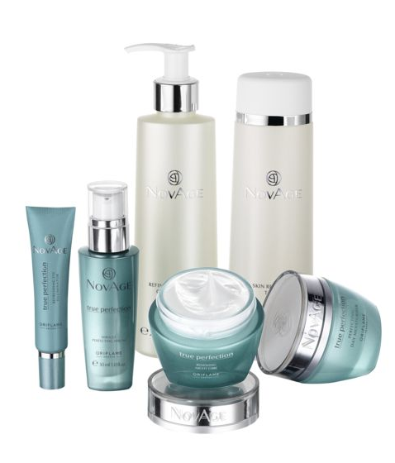
Комплексный уход против первых возрастных признаков NovAge True Perfection
Комплексный уход с помощью NovAge True Perfection
Клинически доказано: борется с первыми возрастными признаками.
Уровень увлажненности повышается на 83%.
Поры становятся менее заметными.
Сияние кожи увеличивается в 11 раз.
Ключевые ингредиенты:
Экстракт персидской шелковой акации способен обратить последствия негативных изменений в коже, выровнять тон и текстуру кожи, вернуть ей сияние и совершенство. Инновационный компонент нейтрализует молекулы, вызывающие преждевременное старение клеток, выравнивает тон и текстуру кожи.
Экстракт стволовых клеток ягод асаи богат антиоксидантами. Предотвращает появление первых морщин, защищает кожу от воздействия свободных радикалов, которые повреждают клетки кожи.
Для получения заявленного производителем эффекта рекомендуем приобретать все продукты в наборе.
Исследования показали, что при использовании средств NovAge True Perfection в комплексе вы получите
в 7 раз более эффективный результат,
чем использование отдельных средств серии.
Код набора 28970
Очищающая гель-пенка,
Код 32596
Обновляющий тоник,
Код 32128
Крем для кожи вокруг глаз, Код 31981
Сыворотка для лица,
Код 31979
Дневной крем,
Код 31978
Ночной крем,
Код 31980
Стр. 34 - 37

Slide 6
Какие модные весенние аксессуары вы можете приобрести всего за 299 рублей из этого каталога?

Slide 7
Notes:
Аксессуары актуальны в любое время года, ведь именно эти маленькие детали, как, например, шарф и очки, не только придают нашему образу завершенность, подчеркивают стиль наряда, но и выполняют вполне практичные функции: зимой шарф согреет, летом, как и очки, может защитить от солнца.
Именно поэтому, знающие толк в создании модного образа и экономии дамы, при любой возможности пополняют свой гардероб этими милыми штучками. Почему экономии? Потому что один грамотно подобранный аксессуар может дополнить совершенно разноплановые комплекты одежды, и, к тому же, качественные классические модели будут актуальны как минимум 2-3 сезона.
Именно такие аксессуары представлены на страницах № 12-13 каталога №4.
28932 Шарф «Полька»
изящный легкий шарф из нежной невесомой ткани приглушенного бежевого оттенка.
модный ретро-принт – крупные блестящие горошины – невероятно красиво смотрится на солнце.
можно использовать и как шарф, и в качестве красивой повязки на голову.
материал: полиэстер. Размер: 87 x 187 см.
28919 Солнцезащитные очки «Полька»
стильные солнцезащитные очки фасона «стрекоза» в модном дизайне 60-х годов.
объемные линзы на пол лица и дужки с жизнерадостным узором из горошин на внутренней стороне.
100% защита от УФ-излучения.
мягкий мешочек для хранения очков, с сочетающимся принтом, в комплекте.
материал: поликарбонат, полиэстер (чехол).
размер: 19 x 12,5 x 6 см. Одобрено ЕС.
Эти очки можно носить не только для защиты от ультрафиолета, но и когда вам просто хочется скрыться от посторонних глаз.
Внимание!
Модный шарф или солнцезащитные очки* всего за 299 рублей при единовременном заказе на 990 рублей из этого каталога**.
*Предложение действительно при единовременном заказе продуктов. Для заказа товара по специальной цене из этого каталога указывайте в бланке специальный код. В случае если продукт, продающийся по специальной цене, закончится, мы предложим замену.
**Если вы сделали единовременный заказ на 1980 рублей, то вы можете заказать и солнцезащитные очки, и шарф «Полька» за 299 рублей каждый.

Slide 8
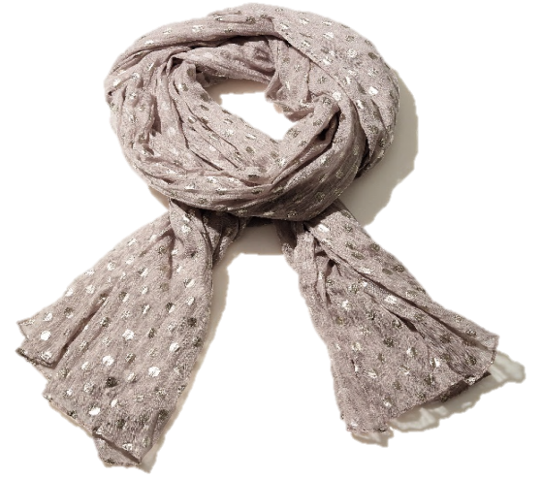
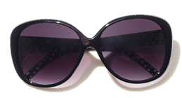
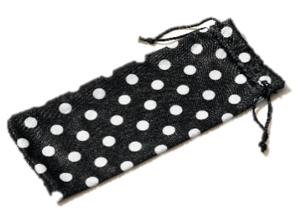
Шарф и солнцезащитные очки «Полька»
Оба аксессуара объединяет ультрасовременный тренд моды 60-х годов ХХ века.
Название коллекции обусловлено наименованием популярного рисунка – в горошек, которое звучит по-английски как “polka dot”.
И шарф, и солнцезащитные очки станут незаменимыми аксессуарами в весенне-летний период.
Шарф «Полька»
изящный легкий шарф из нежной невесомой ткани приглушенного бежевого оттенка с модный ретро-принтом.
Солнцезащитные очки «Полька»
солнцезащитные очки фасона «стрекоза».
дужки с узором «горошина» на внутренней стороне.
100% защита от УФ-излучения.
мягкий мешочек с сочетающимся принтом в комплекте.
Рекомендуем приобрести вместе с этим продуктом:
Стойкая минеральная тональная основа «Роскошный атлас» Giordani Gold (31802)
Губная помада «Роскошь сияния» Giordani Gold (32266)
Шарф
Код 28932
Солнцезащитные очки
Код 28919
Стр. 12 - 13

Slide 9
Какие обновленные легендарные продукты по уходу за ногами выходят в каталоге №5?
Notes:
­

Slide 10
Notes:
Уход за кожей ног не менее важен, чем уход за кожей лица и рук, и заслуживает достойного внимания и времени. Недостаточный уход за ногами приводит к значительному утолщению кожи стоп и появлению трещин.
Средства по уходу за кожей ног от Орифлэйм помогут решить проблему сухости кожи, предотвратить появление трещин, уменьшить потоотделение и убрать неприятный запах.
Полный комплексный уход за кожей ног Feet Up Comfort выходит в каталоге №5.
32371 Питательный крем для ног Feet Up Comfort. Большой объем 150 мл.
ПИТАНИЕ
Рекомендуется для особенно сухой кожи стоп.
Масло сладкого миндаля обладает активными питательными свойствами, а натуральный пчелиный воск помогает сохранить оптимальный баланс влаги в эпидермисе.
Для ежедневного применения.
Масло Миндальное - растительное масло, получаемое холодным прессованием семян миндаля обыкновенного. Идеально для ухода за сухой поврежденной кожи. сухими волосами. Масло закрепляется во внешних слоях кожи, препятствует потере влаги и защищает в течение долгого времени.
В каталоге №5 питательный крем для ног Feet Up Comfort за 259 рублей.
32369 Смягчающий крем для ног Feet Up Comfort. Большой объем 150 мл.
СМЯГЧЕНИЕ
Рекомендуется для любой кожи стоп.
Экстракт арники горной и масло жожоба обладают смягчающим действием,
а крем быстро впитывается, не оставляя следов.
Экстракт арники- содержит в своем составе большое количество биологически активных веществ. За счет этого, экстракт улучшает микроциркуляцию кожи стоп, обладает успокаивающими, противовоспалительными, и заживляющими свойствами.
В каталоге №5 смягчающий крем для ног Feet Up Comfort. Большой объем за 259 рублей.
32368 Крем-антиперспирант для ног Feet Up Comfort 75 мл.
АНТИПЕРСПИРАНТ
Антимикробные свойства натурального масла чайного дерева и экстракта шалфея эффективно защищают от появления неприятного запаха.
В каталоге №5 крем-антиперспирант для ног Feet Up Comfort за 145 рублей.
32370 Ночной увлажняющий крем для ног Feet Up Comfort 75 мл.
УВЛАЖНЕНИЕ
Рекомендуется для любой кожи стоп.
Активное ночное восстановление: натуральное масло авокадо и сок алоэ вера смягчают, увлажняют и питают.
Экстракт Алоэ– содержит свыше 160 составных частей. Это аминокислоты, витамины, минералы. Обладает бактерицидными и бактериостатическими свойствами, стимулирует кровообращение, увлажняет кожу и помогает ей сохранять влагу, снимает воспаление. Обладает смягчающими, увлажняющими свойствами.
В каталоге №5 ночной увлажняющий крем для ног Feet Up Comfort за 145 рублей.
32373 Тонизирующий скраб для ног Feet Up Comfort 75 мл.
ОЧИЩЕНИЕ
Скраб с натуральным маслом оливы, экстрактом гинкго билоба и настоящими
оливковыми косточками отшелушивает и увлажняет кожу ног, подготавливая ее к нанесению крема.
Масло Оливковое - содержит до 84% ненасыщенной олеиновой кислоты. Быстро смягчает и восстанавливает кожу.
В каталоге №5 тонизирующий скраб для ног Feet Up Comfort за 145 рублей.
32375 Расслабляющая ванночка для ног Feet Up Comfort 150 мл.
РАССЛАБЛЕНИЕ
Ароматный отдых для уставших ног: натуральное масло розмарина обладает регенерирующими свойствами и стимулирует местное кровообращение, а натуральное масло лаванды расслабляет и дарит комфорт.
Масло Розмариновое - эфирное масло из цветущих верхушек ветвей и листьев розмарина. Розмариновое масло не имеет ограничений и успешно применяется в парфюмерии, в средствах по уходу за кожей лица, тела, за счет своего сильного успокаивающего и расслабляющего действия.
В каталоге №5 расслабляющая ванночка для ног Feet Up Comfort за 145 рублей.
32372 Освежающий cпрей-дезодорант для ног Feet Up Comfort 150 мл.
НАТУРАЛЬНАЯ СВЕЖЕСТЬ
Натуральное эфирное масло эвкалипта обладает непревзойденными дезодорирующими свойствами и смягчает, и охлаждает кожу.
Освежающее действие благодаря натуральное эфирное масло мяты содержит ментол, который также имеет смягчающий и освежающий эффект.
Использование: распылите на чистую, сухую кожу ног с расстояния 15 см. Также подходит для внутренней поверхности обуви.
В каталоге №5 освежающий cпрей-дезодорант для ног Feet Up Comfort за 199 рублей.
5 ШАГОВ К ВЕЛИКОЛЕПНЫМ НОЖКАМ:
ШАГ 1 Расслабляющая ванночка – отлично восстанавливает после долгого дня.
ШАГ 2 Тонизирующий скраб – подготавливает ваши ноги к нанесению крема
ШАГ 3 Быстровпитывающийся смягчающий или насыщенный питательный крем, либо освежающий крем-антиперспирант – используйте каждое утро в зависимости от потребностей
ШАГ 4 Ночной увлажняющий крем – великолепное ночное восстановление. Используйте каждый вечер, вместе с носками для интенсивного ухода за кожей ног для лучшего результата!
ШАГ 5 Освежающий спрей-дезодорант – используйте ежедневно для предотвращения потовыделения.
-50% Скидка при заказе любого продукта* из этого каталога!
*Скидка действительна при заказе любого продукта, КРОМЕ указанных на стр. 130-135. Предложение действительно при единовременном заказе продуктов. В случае, если продукт,
продающийся по специальной цене, закончится, мы предложим замену.

Slide 11
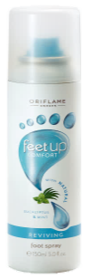
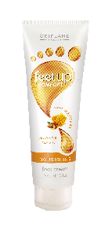
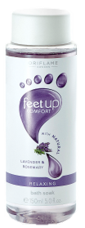
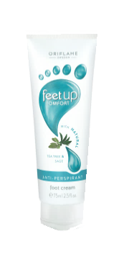
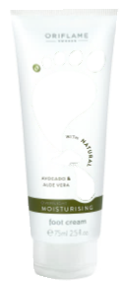
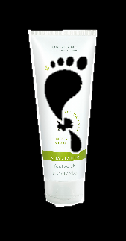
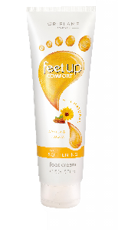
Средства по уходу за ногами Feet Up Comfort
Уход за ногами от Орифлэйм предлагает качественные продукты и эффективные результаты в домашних условиях.
Все продукты серии были обновлены, их формулы дополнены современными ингредиентами.
Средства, которые вошли в набор, составляют программу ежедневного ухода за ногами.
Активные ингредиенты:
Масло сладкого миндаля обладает активными питательными свойствами, а натуральный пчелиный воск помогает сохранить оптимальный баланс влаги в эпидермисе.
Экстракт арники горной и масло жожоба обладают смягчающим действием.
Натуральное масло авокадо и сок алоэ вера смягчают, увлажняют и питают.
Натуральное масло розмарина обладает регенерирующими свойствами и стимулирует местное кровообращение, а натуральное масло лаванды расслабляет и дарит комфорт.
Натуральное эфирное масло эвкалипта обладает непревзойденными дезодорирующими свойствами и смягчает, и охлаждает кожу.
Рекомендуем приобрести вместе с этим продуктом:
Шлифовальная пилка для ног (9588)
Носки для интенсивного ухода за кожей ног (16675)
Питательный крем для ног,
Код 32371
Смягчающий коем для ног,
Код 32369
Крем –антиперспирант,
Код 32368
Увлажняющий крем для ног,
Код 32370
Скраб для ног,
Код 32373
Спрей-дезодорант,
Код 32372
Расслабляющая ванночка,
Код 32375
Стр. 130 - 135

Slide 12
Какой новый продукт серии The ONE создаст эффект накладных ресниц?

Slide 13
Notes:
Макияж 2016 года каков он? Он очень разный: от макияжа в стиле «натюрель», до яркого графического макияжа; от макияжа «новый smoky eyes» до единичных акцентов или с акцентом на губы или на брови. Да, актуальных тенденций очень много, но всех их объединяет одно: фокус на выразительные глаза, иначе, ни один модный образ не будет закончен.
Мечта любой девушки о широко распахнутых ресницах с головокружительным объемом вполне осуществима и не требует ни больших временных, ни денежных затрат.
В каталоге №5 Орифлэйм представляет новинку
Тушь с эффектом накладных ресниц The ONE Hypnotic Depth, 8 мл.
32435 Глубокий Черный
32436 Глубокий Синий
Преимущества туши:
приподнимает ресницы и визуально увеличивает их объем* быстро и эффективно за счет своей легкой формулы на основе полимеров и 4 видов восков (карнаубский воск, воск рисовых отрубей, пчелиный воск, камедь сенегальской акации) и форме щеточки.
щеточка с мелкими зубчиками прекрасно разделяет и прокрашивает самые мелкие реснички, сужается к самому кончику, позволяя тщательно прорисовать даже уголки глаз.
дополнительный уход: пантенол ухаживает за ресницами и питает их в течение всего дня.
тушь имеет глубокий интенсивный** оттенок благодаря высококачественным пигментам, которые равномерно обволакивают каждую ресничку
выходит, в 2 самых востребованных оттенках: глубокий черный и глубокий синий.
Дополнительную информацию о продукте можно получить, загрузив программу считывания QR-кодов в свой смартфон и отсканировав данный QR-код на странице № 2 каталога №5.
Результат: объем ресниц в 18 раз больше*. Пленительный образ, томный взгляд из-под роскошных ресниц.
*По результатам клинических тестов по сравнению с ненакрашенными ресницами.
**По результатам клинических тестов цвета по сравнению с обычной тушью.
Тушь с эффектом накладных ресниц The ONE Hypnotic Depth за 379 рублей.
Акция!
Сделайте заказ на 500 рублей из этого каталога и получите возможность приобрести Тушь с эффектом накладных ресниц*** со скидкой -50%, всего за 249 рублей.
Специальные коды для участников акции 532435 – глубокий черный оттенок; 532436 – глубокий синий оттенок.
***Предложение действительно при единовременном заказе продуктов. Для заказа товара по специальной цене из этого каталога указывай в бланке специальный код. В случае если продукт, продающийся по специальной цене, закончится, мы предложим замену.

Slide 14
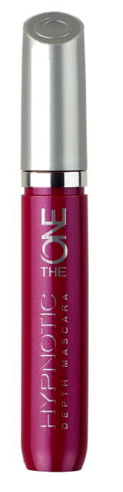
Тушь с эффектом накладных ресниц The ONE Hypnotic Depth
Бренд The ONE – это подиумная косметика по доступной цене.
Эффект накладных ресниц – способ заметно увеличить объем ресниц, при этом сохранить естественный натуральный образ.
Благодаря использованию туши объем ресниц можно увеличить в 18 раз.
Тушь с эффектом накладных ресниц The ONE поможет сделать макияж с акцентом на глаза еще более интенсивным.
Тушь с эффектом накладных ресниц:
Создает эффект накладных ресниц за счет своей легкой формулы на основе полимеров и 4 видов восков (карнаубский воск, воск рисовых отрубей, пчелиный воск, камедь сенегальской акации) и формы щеточки.
дополнительный уход: пантенол ухаживает за ресницами и питает их в течение всего дня.
Рекомендуем приобрести вместе с этим продуктом:
Жидкие тени для век с эффектом «металлик» The ONE Liquid Metal, оттенок на выбор.
Средство для снятия макияжа The ONE (32139)
Коды 32435 – 32436
Спец. коды для участников акции 532435 - 532436
Стр. 2 - 3

Slide 15
Мужской аромат, снимающий стресс?
Возможно ли это?

Slide 16
Notes:
Уже не секрет, что на состояние здоровья и настроение любого человека можно повлиять определенным ароматом, запахом.
Если рассмотреть историю ароматерапии, то можно узнать, что такую терапию используют уже много веков подряд. Еще в древности, с помощью ароматических эфирных масел врачеватели избавлялись от многих недугов. В современном мире учеными были разработаны таблицы, по которым, можно узнать наверняка от какого аромата может подняться настроение или, например, уйти головная боль.
Подобное исследование было проведено и учеными компании Орифлэйм в 2014 году и его результатом стало рождение новой женской туалетной воды Happydisiac Woman. Этот аромат сознан на основе компонентов, которые были названы покупателями по всему миру «лучшими парфюмерными нотами, которые дарят радость жизни».
В каталоге №5 мы расширяем линейку «жизнерадостных ароматов». Встречайте новый мужской аромат, квинтэссенцию оптимизма -
32159 Мужскую туалетную воду Happydisiac Man, 75 мл.
Мужчина в стиле Happydisiac Man: открыт всему новому, беззаботен и улыбчив. Он точно знает, что самое главное в жизни – быть счастливым, поэтому он никогда не бывает в плохом настроении. Дарить окружающим улыбки и позитивную энергию – его жизненное кредо. Настоящая душа компании, мужчина в стиле Happydisiac Man всегда настроен оптимистично. Харизматичный и дружелюбный, он полон свежих идей и безграничной любви к жизни.
Описание флакона: зеленый флакон обтекаемой формы напоминает флягу со свежим зеленым нектаром. И отчасти это правда, ведь в нем заключен ободряющий фруктовый аромат, который в считанные секунды сделает его обладателя чуть более счастливым. Плавность и простота линий притягивают, а нежный зеленый цвет стекла дает отдых глазам и поднимает настроение.
Описание аромата:
Тип аромата: ароматический, фруктовый, древесный
Верхние ноты: зеленое яблоко, австралийский лайм, мандарин
Сердце: семена кориандра, нота озона, клубника
Шлейф: кедр, мох, пачули
О нотах. Это интересно!
Согласно древнему учению Аюрведе, запах яблока тонизирует и бодрит не хуже прохладного душа, поднимает настроение и снимает стресс, который признан психологами болезнью 21 века, самой распространенной среди жителей мегаполисов.
Зеленые яблоки добавляют аромату свежести и прохлады.
Лайм широко используется в кулинарии и гастрономии. В парфюмерии нота лайма придает аромату особую бодрящую свежесть.
Ноты клубники очень редкие гости в мужских ароматах. При этом аромат клубники напоминает о лете, о радостных мгновениях.
Мужская туалетная вода Happydisiac Man, код 32159, всего за 999 рублей со скидкой 25% от регулярной стоимости.
Внимание акция!
Сделайте заказ на 500 рублей из этого каталога и получите возможность приобрести новый аромат* (специальный код для участников акции 532159) со скидкой -45% всего за 699 рублей!
*Предложение действительно при единовременном заказе продуктов. Для заказа товара по специальной цене из этого каталога указывай в бланке специальный код. В случае если продукт, продающийся по специальной цене, закончится, мы предложим замену.
Досье парфюмера: (Fabrice Pellegrin) Фабрис Пеллегрен
Фабрис родился в 1969 году в семье парфюмера, и потому погружение в мир ароматов началось для него очень рано. Он восхищался работой отца и вскоре сам стал парфюмером-стажером в компании Robertet. Шесть лет Фабрис посвятил постижению всех тонкостей дела: от изучения парфюмерного сырья до создания композиций.
Предпочитает использовать в работе натуральное сырье (дерево, специи, бальзамы и смолы); «восточное» направление ему наиболее близко, он ориентируется на знаковые парфюмерные творения этого типа ароматов (в том числе Opium by Yves Saint Laurent); его композиции отличаются ясными и четко структурированными формулами.
Источник вдохновения для Фабриса – это его жизненный опыт. «Для создания прекрасного мне нужна история и обмен идеями с другими. Магия рождается только там, где люди делятся друг с другом…» – говорит он.
Вот уже 25 лет он сотрудничает с крупнейшими парфюмерными домами, разрабатывая для них роскошные ароматы. И каждое из его творений, вдохновленное красотой натуральных материалов, с уверенностью может быть названо произведением искусства.
Наиболее яркие достижения парфюмера:
VIP for Him for Playboy
Black XS L excès for Paco Rabanne
Nina Fantasy for Nina Ricci
Infinite Rush for Oriflame
Full for Life Denim Collection Homme and Femme for Diesel
Womanity for Thierry Mugler
Вдохновение парфюмера: открывший необычайно удачное освежающее сочетание нот клубники, зеленого яблока и австралийского лайма, Фабрис Пеллегрен твердо решил доработать композицию и создать позитивный мужской аромат с уникальным эффектом «хорошего настроения».

Slide 17
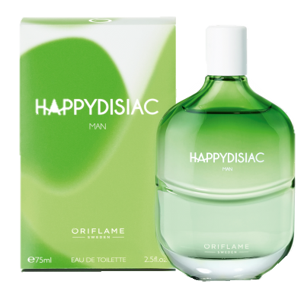
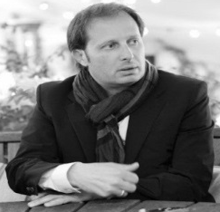
Мужская туалетная вода Happydisiac Man
Ароматы с древесными нотами входят в классическое портфолио мужских ароматов – они прекрасно подходят мужчинам в возрасте от 25-45 лет.
Композиция аромата основана на реузльтатах социологического исследования – именно эти ноты аромата были выбраны потребителями как самые приятные.
Аромат Happydisiac man – парный, в портфолио Орифлэйм также представлена женский вариант этого парфюма.
Автор аромата Happydisiac Man
Фабрис Пеллегрен
Roberto Cavalli
Nina Ricci
Armani Privé
Paco Rabanne
Тип аромата: ароматический, фруктовый, древесный
Верхние ноты: зеленое яблоко, австралийский лайм, мандарин
Сердце: семена кориандра, нота озона, клубника
Шлейф: кедр, мох, пачули
Код 32159
Спец. код для участников акции 532159
Стр. 8 – 9
Стр. 85 - 89

Slide 18
Какие продукты обеспечат качественный уход за мужской кожей?

Slide 19
Notes:
Ухаживать за лицом – не просто любимое занятие всех женщин. Это необходимость, вызванная желанием как можно дольше оставаться молодыми, красивыми и просто ухоженными. Однако, выглядеть ухоженно и сохранить свою молодость хотят и многие мужчины. Но как отличается по функционированию кожа мужчин и женщин, также и отличаются средства для ухода за мужской кожей.
В каталоге №5 выходит коллекция «Норд – Энергетик» с комплексом Arctic Pro Defence и женьшенем. Это тщательный, эффективный и деликатный уход, с применением специальных, многофункциональных средств.
Серия «Норд Энергетик» сохранила все преимущества классической серии. В частности, удобный и стильный дизайн.
Новые продукты, с активными ингредиентами, решают сразу несколько проблем в уходе за мужской кожей:
Комплекс Arctic Pro Defence на основе экстракта корня родиолы розовой. Ее также называют золотым корнем за ее полезные свойства. Экстракт предотвращает преждевременное старение кожи, защищает ее от вредного воздействия солнечных лучей (исследование, опубликованное в «Журнале косметической дерматологии» (июнь 2008)). Это надежный барьер от ультрафиолета даже при чувствительной коже.
Экстракт женьшеня, благодаря ценнейшим веществам в своем составе, оказывает благотворное влияние на клетки кожи, нормализует водный баланс, предохраняя кожу от потери влаги.
Микроэлементы (магний, цинк, медь) - являются катализаторами основных процессов в коже, повышая иммунитет, способствуя усилению обмена веществ.
32009 Тонизирующий гель для бритья «Норд Энергетик» 200 мл.
Насыщенный гель с увлажняющими компонентами, комплексом Arctic Pro Defence, женьшенем и минералами.
Технология Glide обеспечивает эффективное скольжение и комфортное бритье, смягчая и увлажняя кожу, защищает ее от порезов и раздражения, заряжает энергией и восстанавливает.
Подходит даже для самой чувствительной кожи.
Расходуется очень экономно, за счет текстуры и дозатора.
В каталоге № 5 тонизирующий гель для бритья «Норд Энергетик» за 379 рублей. При покупке двух продуктов цена каждого – 269 рублей.
Закажите 2 любых продукта *** со скидкой -50%
***Предложение действительно при единовременном заказе продуктов. В случае если продукт, продающийся по специальной цене, закончится, мы предложим замену.
32011 Тонизирующий шампунь для волос и тела «Норд Энергетик» 250 мл.
Шампунь 2-в-1 с комплексом Arctic Pro Defence, женьшенем и минералами
Учитывает специфику мужской кожи (у мужчин рН кожи более кислый –5,4, в то время как у женщин – 5,7), придает мужским волосам более ухоженный и здоровый вид.
Универсальность: для тела и волос в одном флаконе
Антискользящая поверхность флакона геля для душа
Экономичное использование.
В каталоге № 5 тонизирующий шампунь для волос и тела «Норд Энергетик» за 299 рублей. При покупке двух продуктов цена каждого – 219 рублей.
Закажите 2 любых продукта *** со скидкой -50%
***Предложение действительно при единовременном заказе продуктов. В случае если продукт, продающийся по специальной цене, закончится, мы предложим замену.
32012 Спрей-дезодорант- антиперспирант 48-часового действия «Норд Энергетик» 150 мл
Формула с комплексом Arctic Pro Defence, женьшенем и минералами дает 48 часов защиты против запаха
Не оставляет белых пятен на одежде.
Протестировано под дерматологическим контролем.
В каталоге № 5 спрей-дезодорант- антиперспирант 48-часового действия «Норд Энергетик» за 279 рублей. При покупке двух продуктов цена каждого – 199 рублей.
Закажите 2 любых продукта *** со скидкой -50%
***Предложение действительно при единовременном заказе продуктов. В случае если продукт, продающийся по специальной цене, закончится, мы предложим замену.
32013 Дезодорант-антиперспирант 48-часового действия «Норд Энергетик» 50 мл
Эффективная защита против пота и запаха на 48 часов** с комплексом Arctic Pro Defence, женьшенем и минералами.
Быстросохнущая формула не оставляет белых следов на одежде*.
Протестировано под дерматологическим контролем.
Подходит даже для чувствительной кожи.
*По результатам потребительского тестирования
**По результатам клинических тестов
В каталоге № 5 дезодорант-антиперспирант 48-часового действия «Норд Энергетик» за 199 рублей. При покупке двух продуктов цена каждого – 139 рублей.
Закажите 2 любых продукта *** со скидкой -50%
***Предложение действительно при единовременном заказе продуктов. В случае если продукт, продающийся по специальной цене, закончится, мы предложим замену.

Slide 20
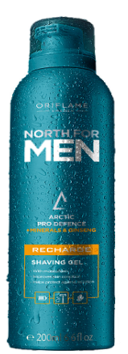
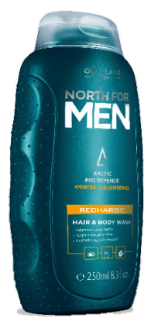
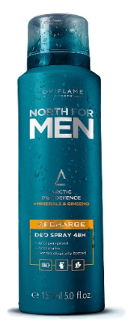
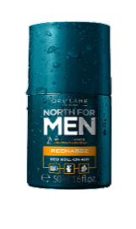
Мужская серия «Норд Энергетик»
В наборе представлены продукты, которые пользуются наибольшей популярностью в ежедневном мужском уходе.
По данным социологических исследований 65% мужчин предпочитают именно гелевую текстуру средства для бритья.
При нанесении гель образует мягкую пену, при этом глубже проникает в кожу и увлажняет ее.
В результате бритье с помощью геля – более эффективное, кожа увлажненная.
Активные ингредиенты:
Комплекс Arctic Pro Defence на основе экстракта корня родиолы розовой. Экстракт предотвращает преждевременное старение кожи, защищает ее от вредного воздействия солнечных лучей.
Экстракт женьшеня благодаря ценнейшим веществам в своем составе оказывает благотворное влияние на клетки кожи, нормализует водный баланс, предохраняя кожу от потери влаги.
Микроэлементы (магний, цинк, медь) - являются катализаторами основных процессов в коже, повышая иммунитет, способствуя усилению обмена веществ.
Рекомендуем приобрести вместе с этим продуктом:
Туалетная вода Signature Zoom (31288)
Гель для бритья
Код 32009
Шампунь для волос и тела
Код 32011
Спрей-дезодорант
Код 32012
Дезодорант-антиперспирант
Код 32013
Стр. 10 – 11

Slide 21
Какой продукт помогает бороться с пигментацией на коже лица?

Slide 22
Notes:
Очень часто, именно в весенний период, женщины начинают замечать на коже лица пигментацию. Вместе с ней обычно приходит неудержимое желание избавиться от надоедливых пятен, которые мешают жить.
Откуда берется пигментация на лице? Под воздействием разных факторов, клетки кожи начинают вырабатывать бОльшее количества меланина, чем должно быть в норме. Он скапливается в коже – образуются пигментные пятна.
Какие факторы могут провоцировать усиленную выработку меланина:
Ультрафиолетовые лучи. Бесконтрольное увлечение солярием может привести к усилению выработки меланина.
Пигментация на лице после родов – частое явление. Виной тому становится нарушение привычного баланса гормонов в организме.
Возраст более 45 лет, так называемый «возрастной пигмент»
Внутренние болезни. Заболевания внутренних органов часто находят свое отражение на лице.
Обычные средства для ухода за кожей лица в этом случае не помогают, необходимы специальные продукты, которые направлены на борьбу с пигментацией. Именно такой продукт представлен в каталоге №5.
32704 Сыворотка-концентрат, выравнивающая тон кожи, с SPF 15 «Защита и осветление» 15 мл.
Запатентованная технология LINGON 50:50™ нейтрализует последствия окислительного стресса, вызванного воздействием окружающей среды.
Комплекс Pro White c экстрактом щавеля - оказывает осветляющее и витаминизирующее действие. Содержащие в щавеле биологически активные вещества уменьшают количество меланина в клетках кожи и тормозят его выработку.
Защита от солнца - SPF 15
В каталоге № 5 есть возможность приобрести сыворотку-концентрат, выравнивающую тон кожи, с SPF 15 «Защита и осветление» за 399 рублей.

Slide 23
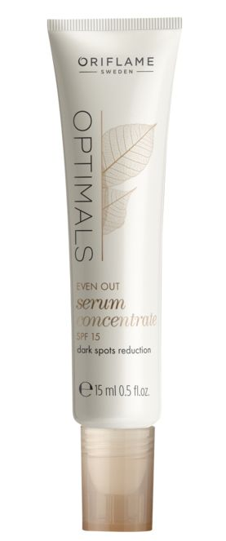
Сыворотка – концентрат, выравнивающая тон кожи,
с SPF 15 «Защита и осветление»
Кожа, подверженая пигментации, выглядит старше, вероятность появления преждеврененным морщин повышена.
Риск проявления пигментации увеличивается именно весной – солнечная активность крайне высока.
В весенне-летний период 87% женщин предпочитают уход за кожей с высокой степенью защиты и осветлюящим эффектом, которые нейтрализуют воздействие УФ-излучения.
Эффективность результатов комплекса серии Optimals доказана результатами потребительского тестирования.
Активные ингредиенты
Запатентованная технология LINGON 50:50™ нейтрализует последствия окислительного стресса, вызванного воздействием окружающей среды.
Комплекс Pro White c экстрактом щавеля - оказывает осветляющее действие. Содержащие в щавеле биологически активные вещества уменьшают количество меланина в клетках кожи и тормозят его выработку.
Защита от солнца - SPF 15
Рекомендуем приобрести вместе с этим продуктом:
Осветляющий гель-пенка для умывания «Оптимальное очищение» (26650)
Осветляющий тоник-баланс «Оптимальное очищение» ( 26651)
Код 32704
Стр. 26 - 27

Slide 24
Что такое
Коробка красоты Oriflame Beauty Box?

Slide 25
Notes:
Компания Орифлэйм умеет удивлять. Впервые, в каталоге №5 вы можете приобрести коллекцию наших лучших бестселлеров по суперцене в одной бьюти-коробке!
Эти продукты уже стали фаворитами миллионов женщин во всем мире, теперь у вас есть шанс влюбиться в них один раз и навсегда!
Пусть сбываются все ваши мечты о красоте!
545539 Коробка красоты Oriflame Beauty Box
В набор входит: 12 продуктов + 1 полноразмерный продукт-сюрприз.
30719 Многофункциональная тушь для ресниц 5 - в -1 The ONE Wonderlash, оттенок черный, для яркого и выразительного макияжа (линейка многофункциональность).
Благодаря уникальной 3D щёточке с щетинками разной длинны и формуле ухаживающих компонентов и восков, тушь одновременно удлиняет, подкручивает и разделяет, питает и укрепляет ресницы.
30552 Стойкий лак для ногтей The ONE, 8 мл.
высокая стойкость и плотность покрытия;
ровное нанесение и цвет без сколов благодаря технологии Expert Gel;
удобство нанесения благодаря специальной широкой кисточке высокой точности.
модный и универсальный оттенок Чайная Роза с глянцевым блеском
30640 Стойкий блеск для губ The ONE Colour Unlimited, оттенок Розовая Карамель, 5 мл.
технология LipGrip с силиконовыми смолами, обладающими водоотталкивающими свойствами, фиксирует цвет, поэтому блеск надолго сохраняет интенсивность оттенка и не растекается.
касторовое масло, входящее в состав, смягчает и питает губы.
бархатистый аппликатор обеспечивает ровное и гладкое нанесение.
держится на губах до 6 часов.
нелипкая формула.
31560 Карандаш-подводка для глаз The ONE High Impact, оттенок Сливовый
мягкое, в одно касание нанесение благодаря специальной обработке пигментов в виде «микропластин».
подходит даже для чувствительных глаз и прорисовки внутреннего века за счет содержания комплекса масел (кокоса и жожоба).
выдвигающийся стержень не требует заточки.
31363 Крем для рук «Шелковая нежность», 100 мл.
смягчает*, восстанавливает кожу за счет протеинов (белков) шелка, которые проникают в более глубокие слои эпидермиса и «восстанавливают» ее.
увлажняет* и разглаживает кожу благодаря маслу примулы.
быстро впитывается, не оставляет липкости.
подходит для любого типа кожи.
*Инструментальный тест/ На основе свойств ингредиентов.
31028 Набор мини-кремов для нормальной/комбинированной кожи «Активный кислород», 30 мл.
два крема (дневной и ночной) для ежедневного ухода за нормальной/комбинированной кожей.
средства стимулируют клеточное дыхание, увлажняют кожу, придавая свежий вид.
серия создана на основе запатентованной антиоксидантной технологии Lingon 50:50™ на основе шведской брусники и уникального ингредиента О2 Active.
Кремы имеют легкую быстро впитывающуюся текстуру.
+ 1 подарок-сюрприз (полноразмерный продукт),
а также следующие пробники: Парфюмерная вода Giordani Gold Essenza, Туалетная вода Eclat Femme, Парфюмерная вода Love Potion, Туалетная вода Excite by Oriflame, Дневной крем против морщин SPF 15 NovAge Ecollagen, Ночной крем против морщин NovAge Ecollagen.
Впервые в каталоге № 5 вы можете приобрести коробку красоты Oriflame Beauty Box, код 545539, за всего за 1599 рублей. Экономия составит 1801 рубль, так как общая стоимость всех продуктов без скидки - 3400 рублей.

Slide 26
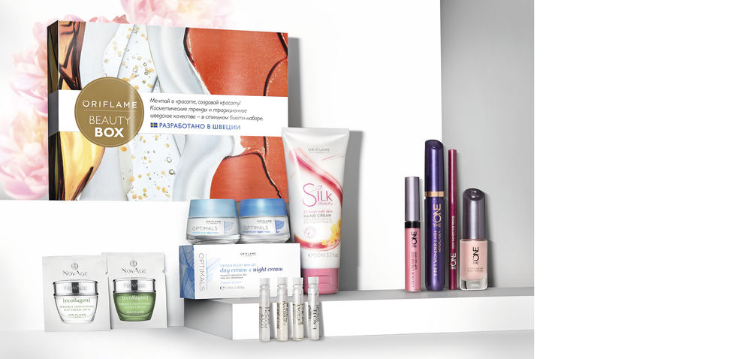
Коробка красоты Oriflame Beauty Box
Коробки с набором косметики стали супер-популярным трендом на рынке с 2015 года.
Каждую коробку объединяет тема – в Орифлэйм Beauty Box вошли легендарные продукты компании, которые подойдут каждой женщине в ежедневном уходе за собой
Дополнительный бонус коробки – это продукт-сюрприз. Полноразмерный продукт в каждой коробке станет приятной неожиданностью.
Коробка – это прекрасный способ полноценно познакомиться с продукцией компании.
Многофункциональная тушь для ресниц 5 - в -1 The ONE Wonderlash одновременно удлиняет, подкручивает и разделяет, питает и укрепляет ресницы.
Стойкий лак для ногтей The ONE с технологией Expert Gel, обеспечивающей ровное нанесение, высокую плотность покрытия.
Стойкий блеск для губ The ONE Colour Unlimited с технологией LipGrip фиксирует цвет и предотвращает растекание.
Карандаш-подводка для глаз The ONE High Impact подходит даже для чувствительных глаз за счет содержания комплекса масел.
Крем для рук «Шелковая нежность» смягчает, увлажняет кожу за счет протеинов (белков) шелка и масла примулы.
Набор мини-кремов для нормальной/комбинированной кожи «Активный кислород» благодаря запатентованной технологии Lingon 50:50™ и уникального ингредиента О2 Active средства улучшают клеточное дыхание кожи.
Код 545539
Стр. 60 - 61

Slide 27
Должен быть в каждом заказе
Notes:
В наше время каждая женщина, которая следит за собой и желает всегда оставаться молодой, не обходится без крема. Средства для увлажнения рук очень популярны среди представительниц прекрасного пола, не зависимо от возраста. Кто-то предпочитает дорогостоящий крем, а кто-то выбирает доступный и качественный. Но все равно, без этого важного косметического средства не обходиться ни одна женщина.
Очень важно найти именно ваш крем, который будет подходить вашей коже.
В каталоге №5 выходят интереснейшие новинки, которые помогут каждой женщине ухаживать за кожей рук.
31117 Крем для рук «Бриллианты и жемчуг» 75 мл.
Выполняет сразу множество функций: защищает кожу от вредного воздействия холода и ультрафиолета, увлажняет, питает, замедляет процессы старения.
Мягкая, сливочная текстура, быстро впитывается, не остается жирного ощущения на коже.
Наносить необходимо 3-4 раза в день на чистую кожу рук, или после каждого контакта с водой.
В каталоге №5 есть возможность приобрести Крем для рук «Бриллианты и жемчуг» всего за 99 pyблей.
31116 Мыло «Бриллианты и жемчуг» 75 г.
Мыло подходит даже для самой сухой кожи рук, за счет содержания пальмитиновой кислоты, которая обладает способностью восстанавливать поврежденный защитный слой кожи.
В каталоге №5 есть возможность приобрести мыло «Бриллианты и жемчуг» за 79 рублей.
﻿Также в каталоге № 5 есть возможность приобрести Набор «Бриллианты и жемчуг» (код 117580) (крем для рук и мыло) за 99 рублей, со скидкой 60%!

